Slide 1
KRACHT

Slide 2
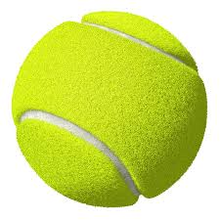
WAKKER MAKEN

Slide 3
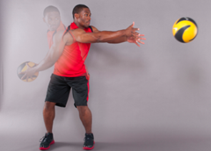
WAKKER MAKEN

